Slide 1
MĂNG NON
Tập đọc 4
ÔN TẬP GIỮA KÌ II
(tiết 1)
ÔN TẬP GIỮA KÌ II
(tiết 1)

Slide 2
YÊU CẦU CẦN ĐẠT
1. Kiến thức
- Hiểu nội dung chính của từng đoạn, nội dung của cả bài; nhận biết được một số hình ảnh, chi tiết có ý nghĩa trong bài; bước đầu biết nhận xét về nhân vật trong văn bản tự sự thuộc chủ điểm Người ta là hoa đất
2. Kĩ năng
- Đọc rành mạch, tương đối lưu loát bài tập đọc đã học (tốc độ đọc khoảng 85 tiếng/phút); bước đầu biết đọc diễn cảm đoạn văn, đoạn thơ phù hợp với nội dung đoạn đọc.
* HS năng khiếu đọc tương đối lưu loát, diễn cảm được đoạn văn, đoạn thơ (tốc độ đọc trên 85 tiếng/phút).
3. Thái độ
- HS ý thức tự giác, tích cực, chủ động tham gia các HĐ học tập.
4. Góp phần phát triển năng lực
- Năng lực tự học, NL giao tiếp và hợp tác, NL giải quyết vấn đề và sáng tạo, NL ngôn ngữ, NL thẩm mĩ.

Slide 3


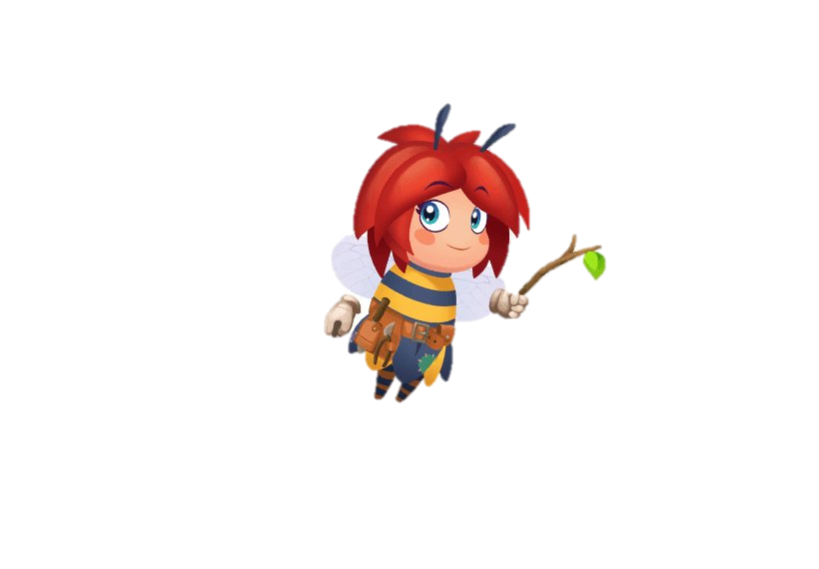
DŨNG SĨ
TÍ HON

Slide 4
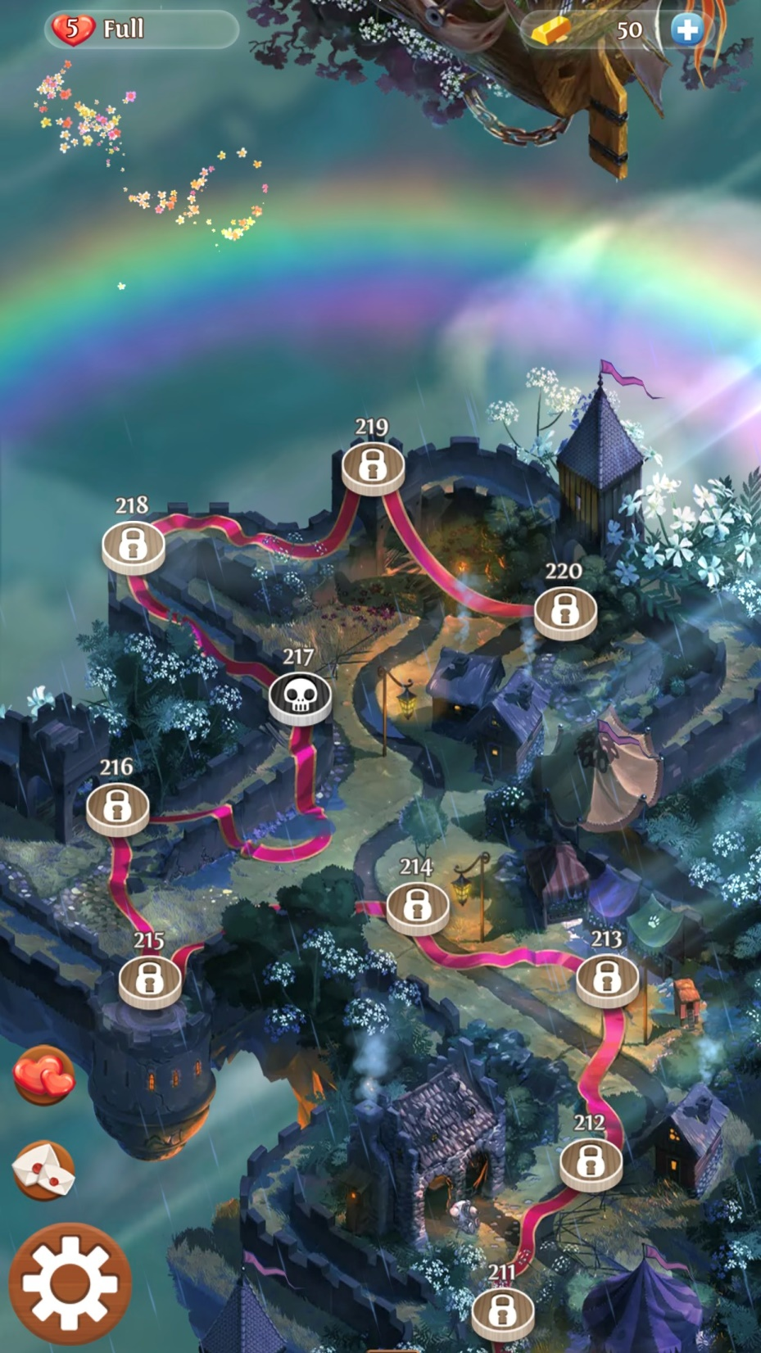




Slide 5
Tập đọc 4
ÔN LUYỆN TẬP ĐỌC

Slide 6
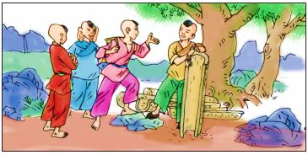
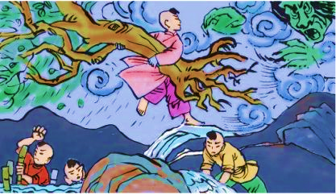
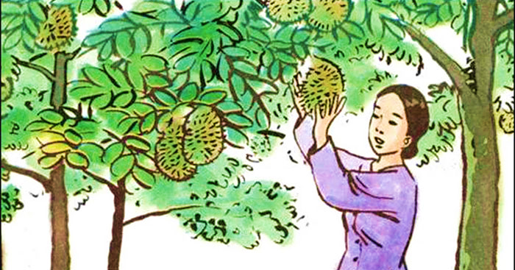

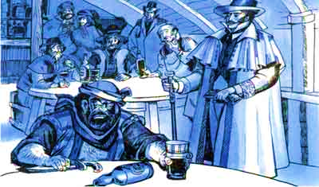
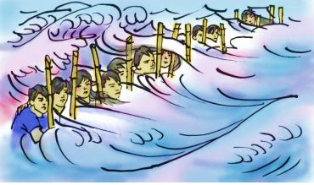
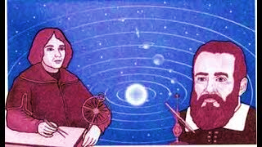
Notes:
- GV gọi HS lên bảng bốc thăm bài đọc:
- Gọi 1 HS đọc và trả lời 1,2 câu hỏi về nội dung bài đọc
- Nhận xét trực tiếp từng HS.
Chú ý: Những HS chuẩn bị bài chưa tốt GV có thể đưa ra những lời động viên để lần sau tham gia tốt hơn.

Slide 8
Ôn truyện kể đã học trong chủ điểm
“Người ta là hoa đất”

Slide 9
Trong chủ điểm “Người ta là hoa đất” (tuần 19, 20, 21) có những bài tập đọc nào là truyện kể?
- Bốn anh tài
- Anh hùng lao động Trần Đại Nghĩa.

Slide 11
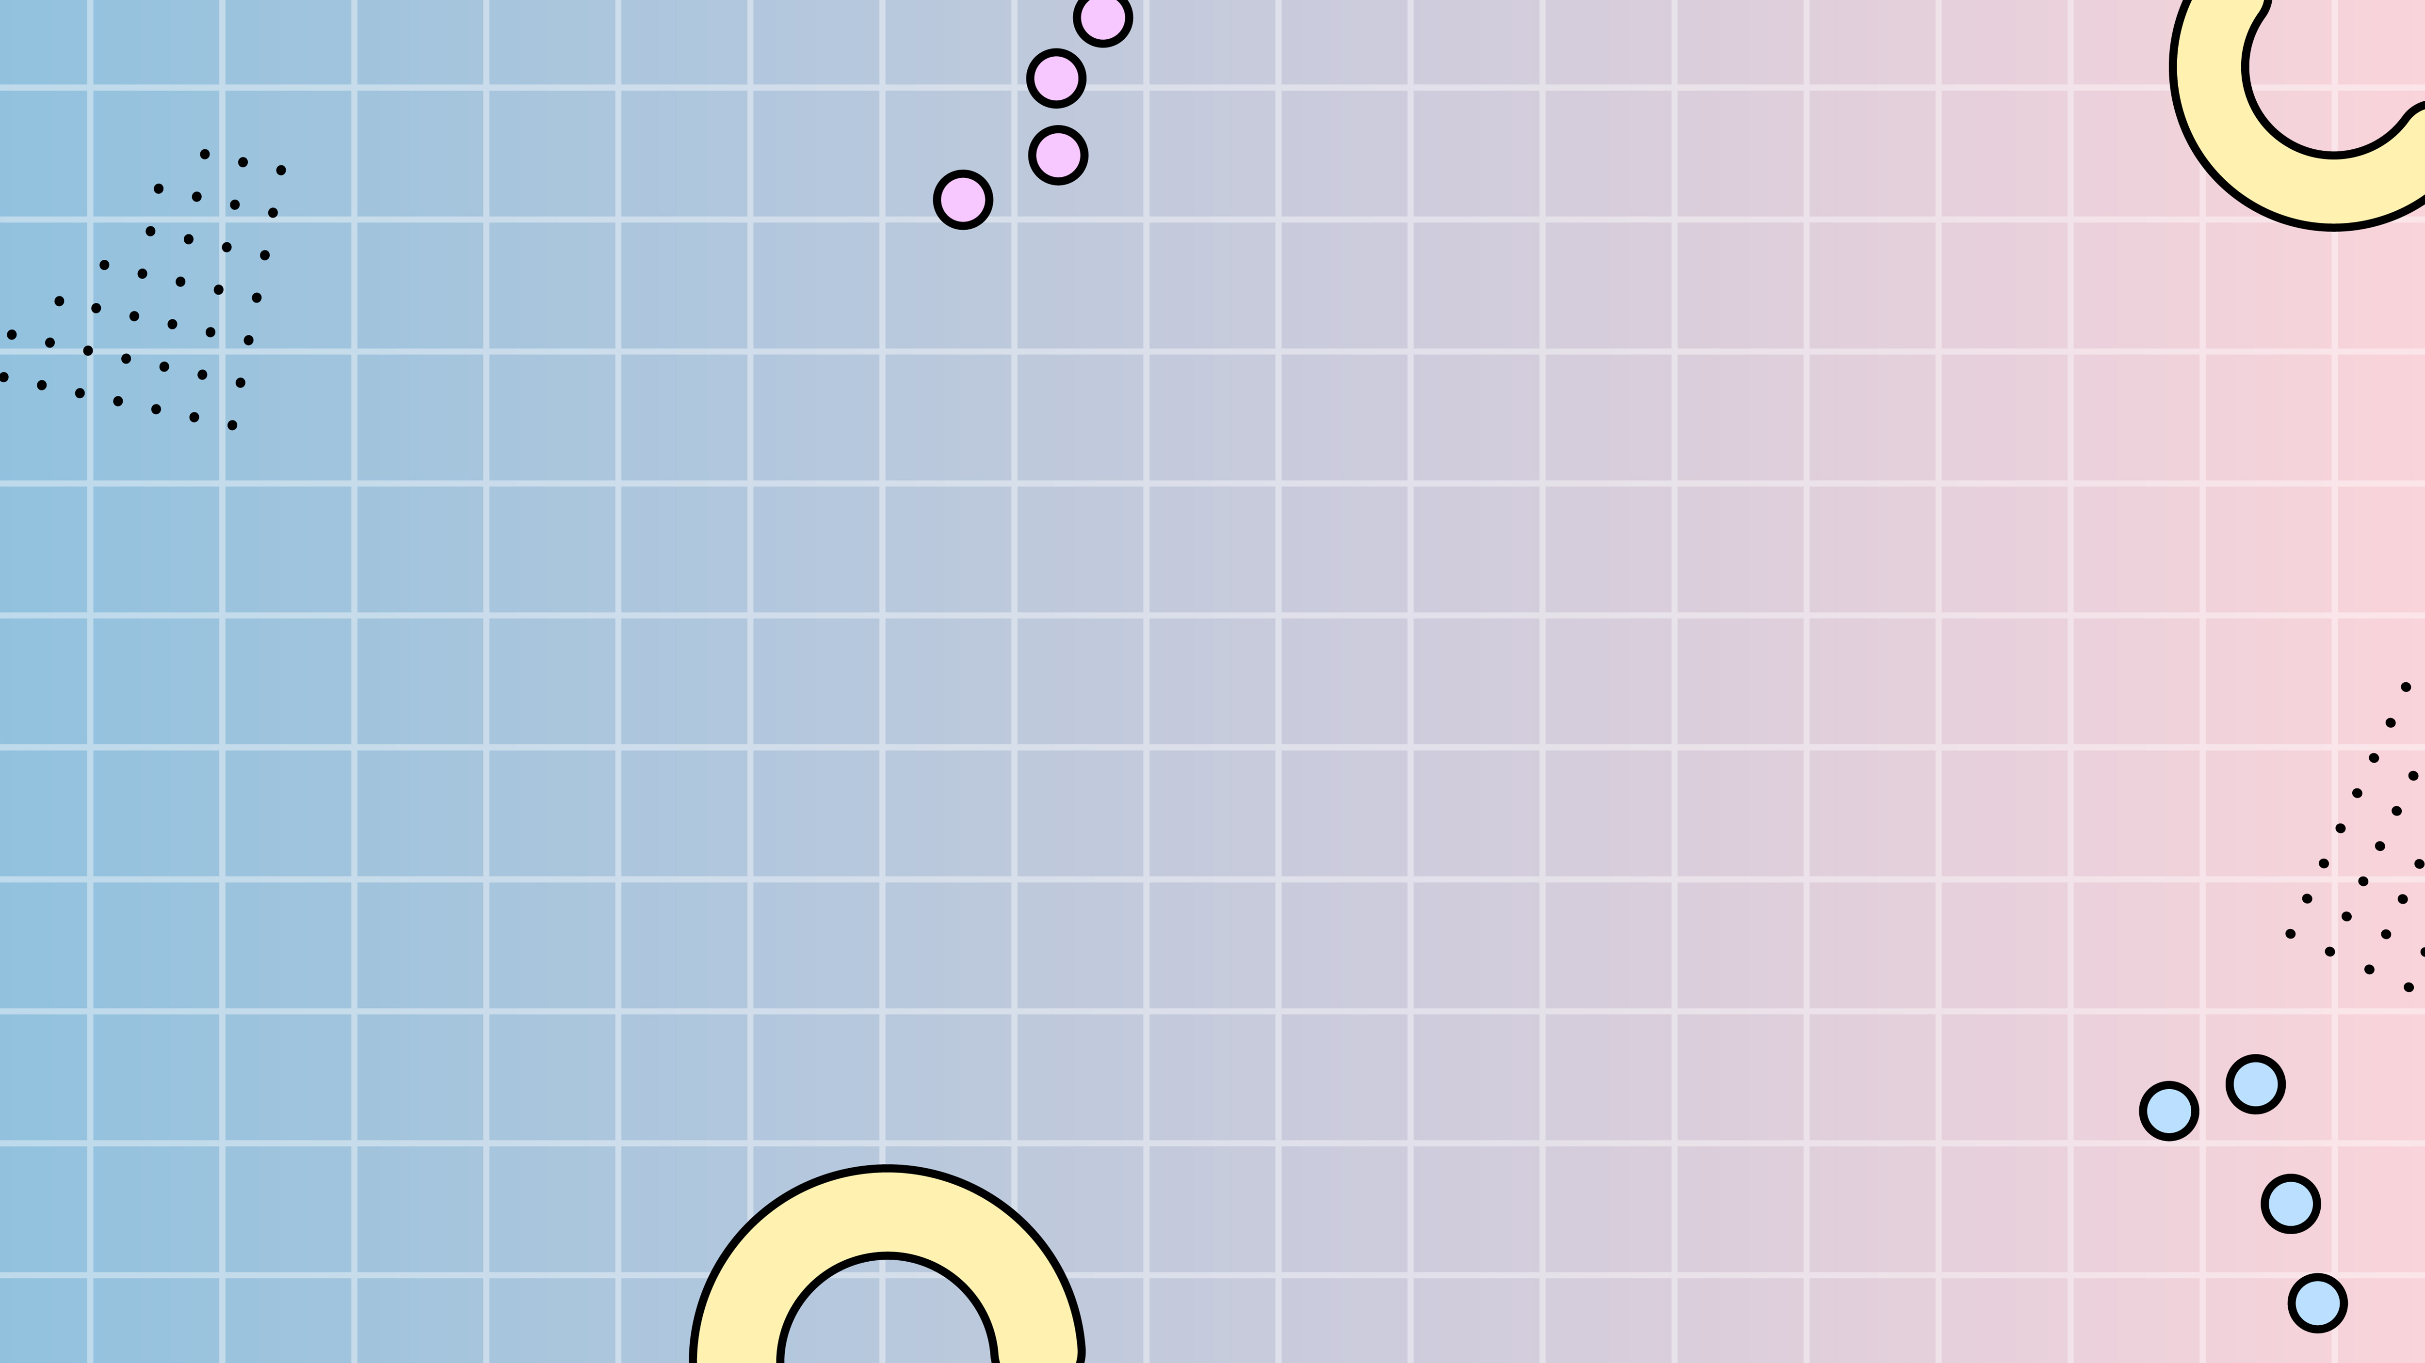
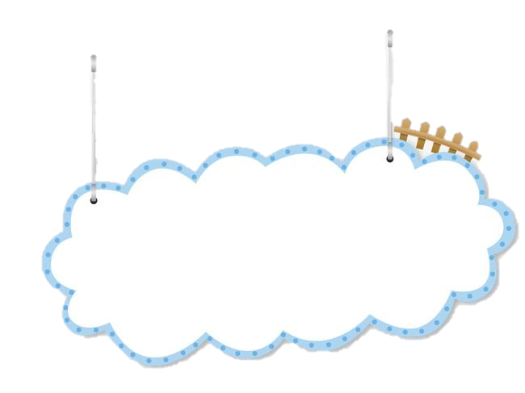
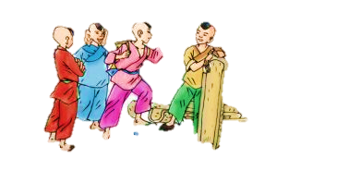

Em hãy nêu nội dung chính và các nhân vật trong bài “Bốn anh tài”
Ca ngợi sức khỏe, tài năng, nhiệt thành làm việc nghĩa: trừ ác, cứu dân lành của bốn anh em Cẩu Khây.

Slide 13
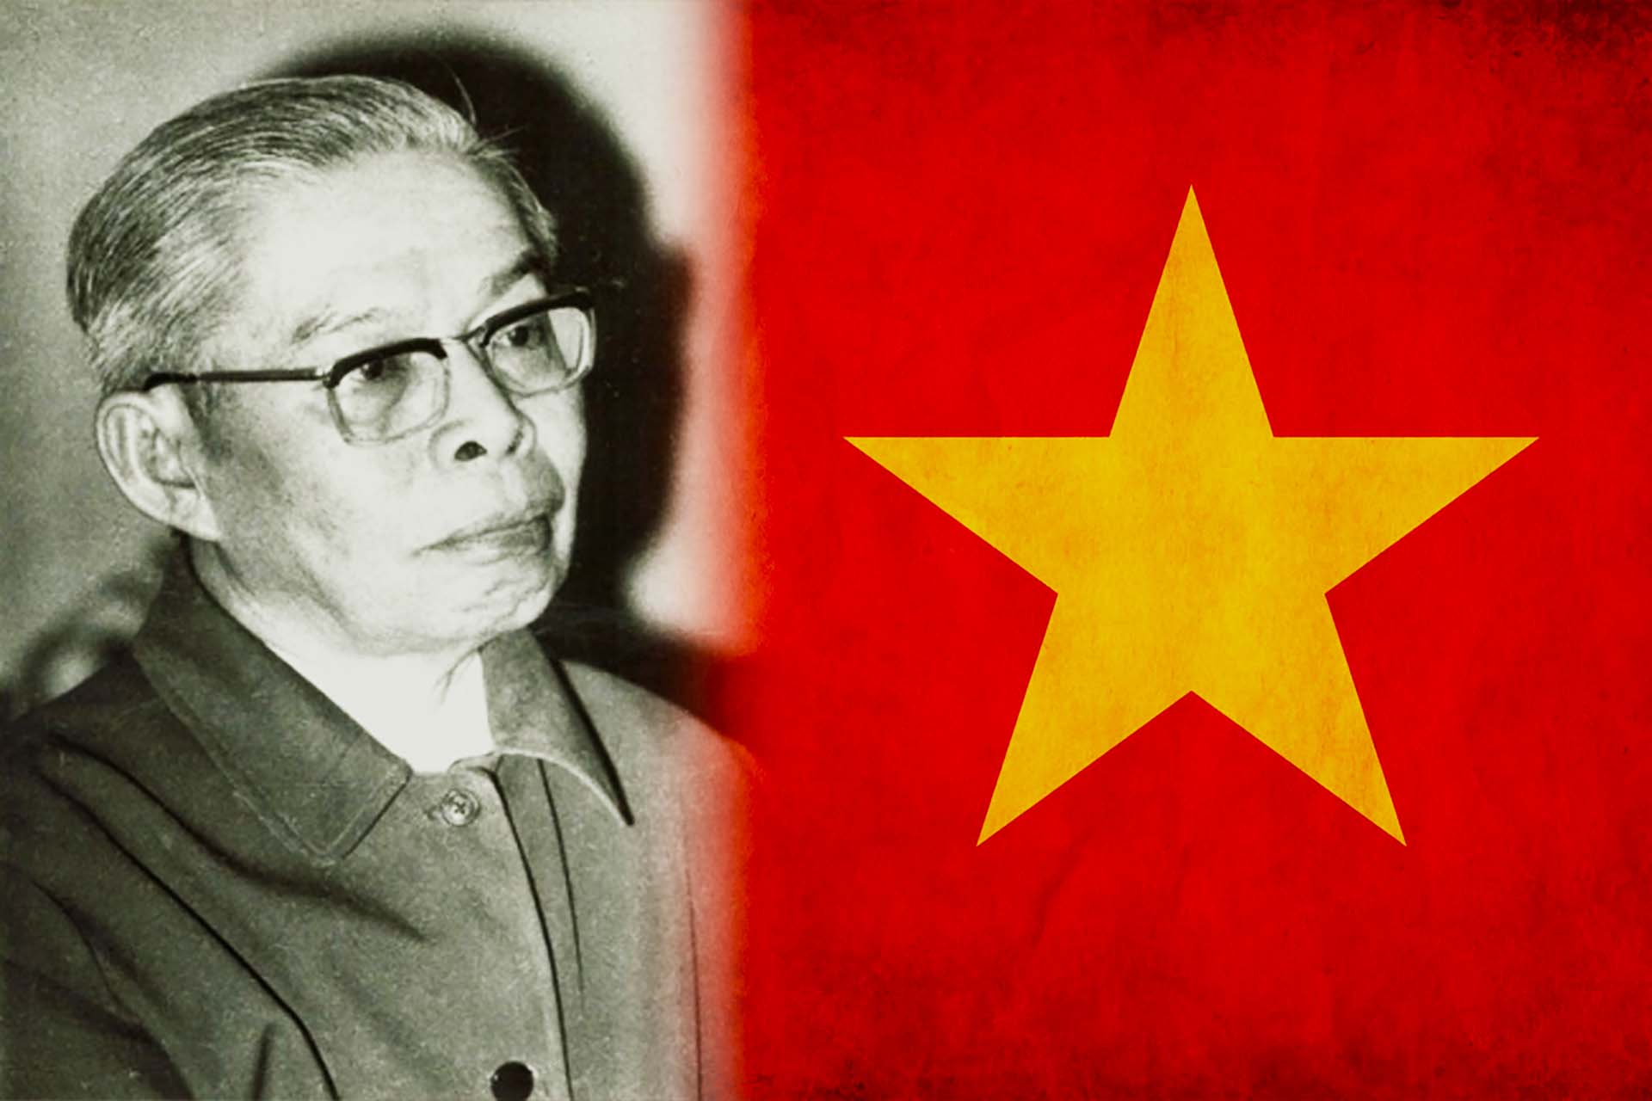
Em hãy nêu nội dung chính và các nhân vật trong bài “Anh hùng lao động Trần Đại Nghĩa”
Ca ngợi anh hùng lao động Trần Đại Nghĩa đã có những cống hiến xuất sắc cho sự nghiệp quốc phòng và xây dựng nền khao học trẻ của đất nước.

Slide 14
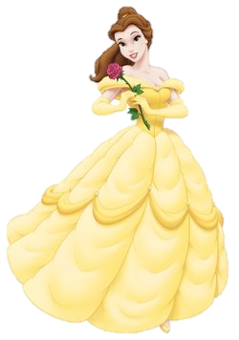
Notes:
MĂNG NON – TÀI LIỆU TIỂU HỌC CHUYÊN GIÁO ÁN ĐIỆN TỬ THEO TUẦN KHỐI 4 BÀI THAO GIẢNG – ELEARNING Nhóm chia sẻ tài liệu –
Quà tặng: Măng Non – Tài liệu Tiểu học Page: Măng Non – Tài liệu Tiểu học SĐT ZALO : 0382348780 - 0984848929

Slide 15
Chúc mừng các em!

Slide 16
MĂNG NON – TÀI LIỆU TIỂU HỌC CHUYÊN GIÁO ÁN ĐIỆN TỬ THEO TUẦN KHỐI 4 BÀI THAO GIẢNG – ELEARNING Nhóm chia sẻ tài liệu –
Quà tặng: Măng Non – Tài liệu Tiểu học Page: Măng Non – Tài liệu Tiểu học SĐT ZALO : 0382348780 - 0984848929

